Slide 1
О Рождестве Христовом

Slide 2
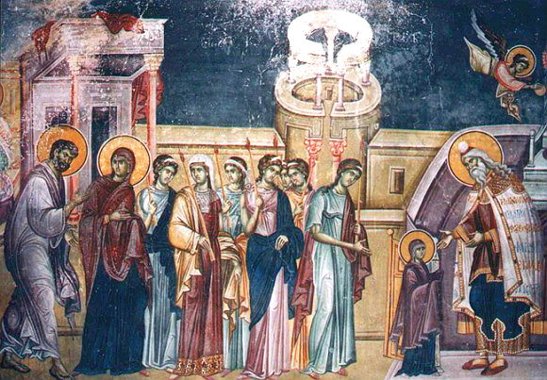
Маленькая Мария с трёх лет жила и воспитывалась в Божием доме – Иерусалимском храме.

Slide 3
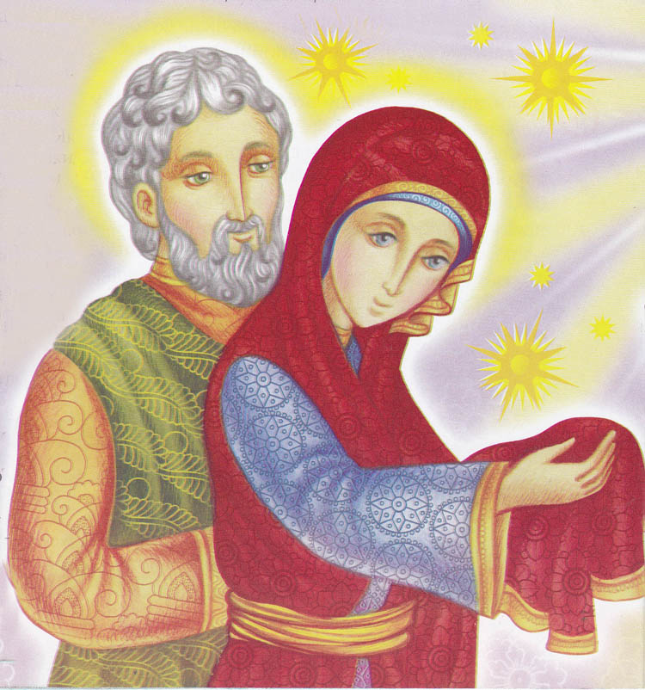
Когда Мария выросла, Её забрал к себе праведный Иосиф, Её родственник. Дева Мария была смиренной, кроткой и сияла чистой душой.

Slide 4
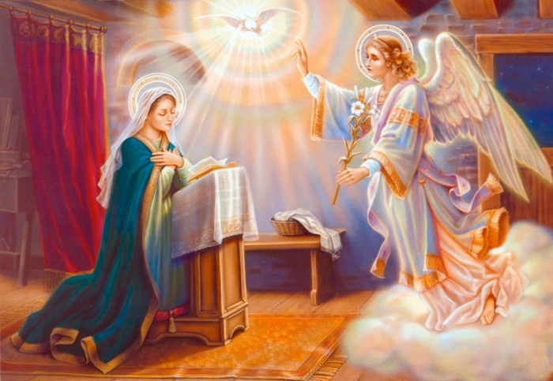
Однажды Марии явился Ангел Господень. Он сказал, что скоро от Неё родится Сын Божий Иисус Христос, Царь царей – Спаситель мира.

Slide 5
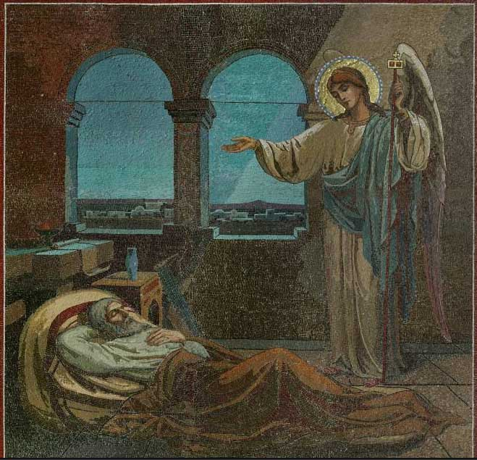
Об этом дивном событии в сонном видении было сказано и Иосифу.

Slide 6
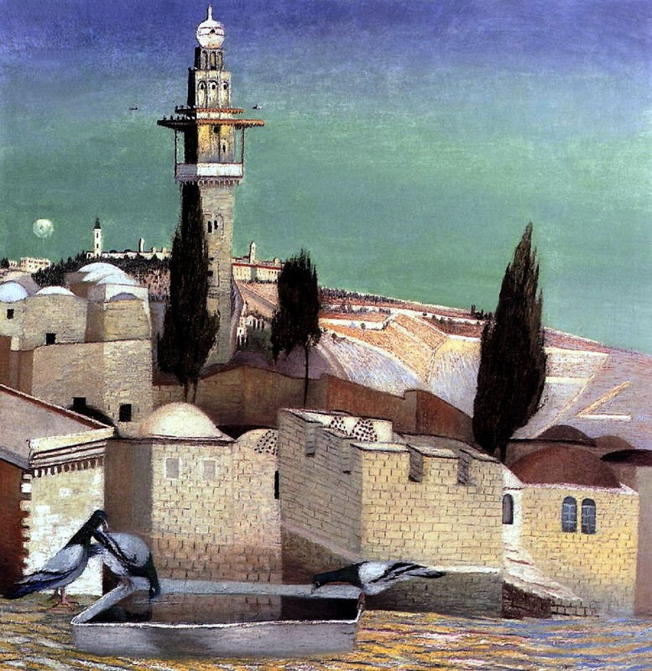
Через некоторое время в той стране началась перепись населения. Правитель хотел знать, сколько у него подданных. И пошли все записываться каждый в свой город.

Slide 7
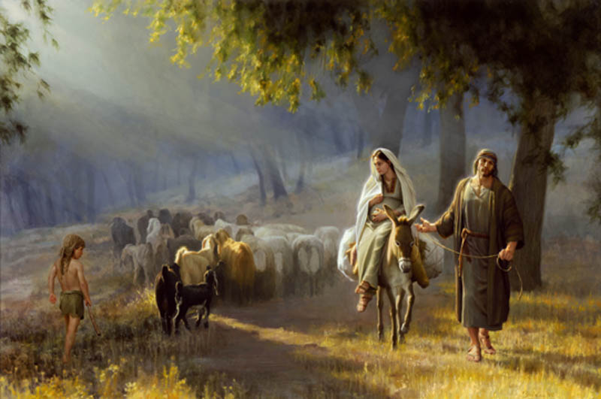
Дева Мария и Иосиф были из древнего царского рода. Поэтому они отправились в Вифлеем – город царя Давида.

Slide 8
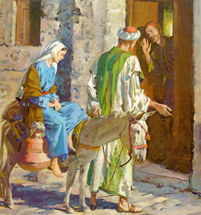
Гостиницы и дома в Вифлееме были переполнены из-за переписи. Святая Дева с Иосифом в поисках ночлега стучались в каждый дом, но везде получали отказ.

Slide 9
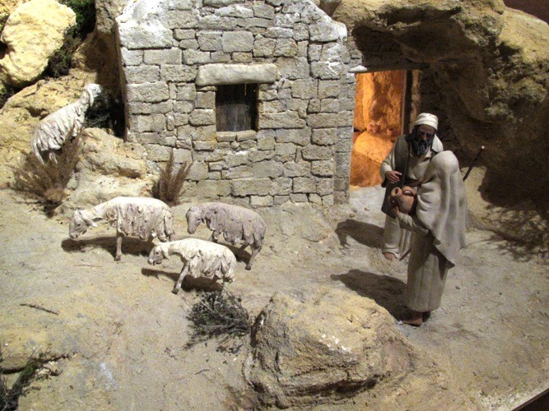
Наконец они нашли вертеп – пещеру, где пастухи прятали овец от непогоды. Уставшие после долгого пути, Мария с Иосифом были рады и такому приюту.

Slide 10
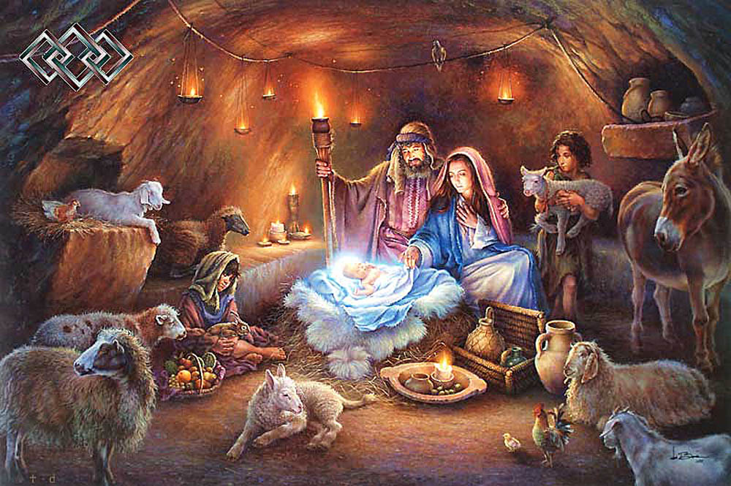
В эту ночь у Пресвятой Девы родился Младенец – Господь наш Иисус Христос. Богородица спеленала Его и положила в ясли – кормушку для скота.

Slide 11
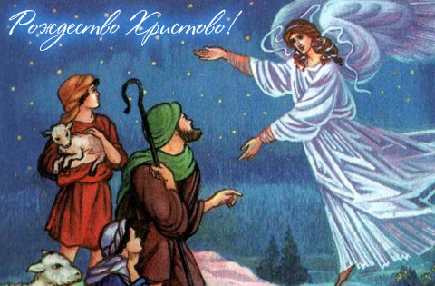
Первыми о рождении Сына Божия узнали бедные пастухи. Ангел Господень явился им и сказал, где найти Святого Младенца.

Slide 12
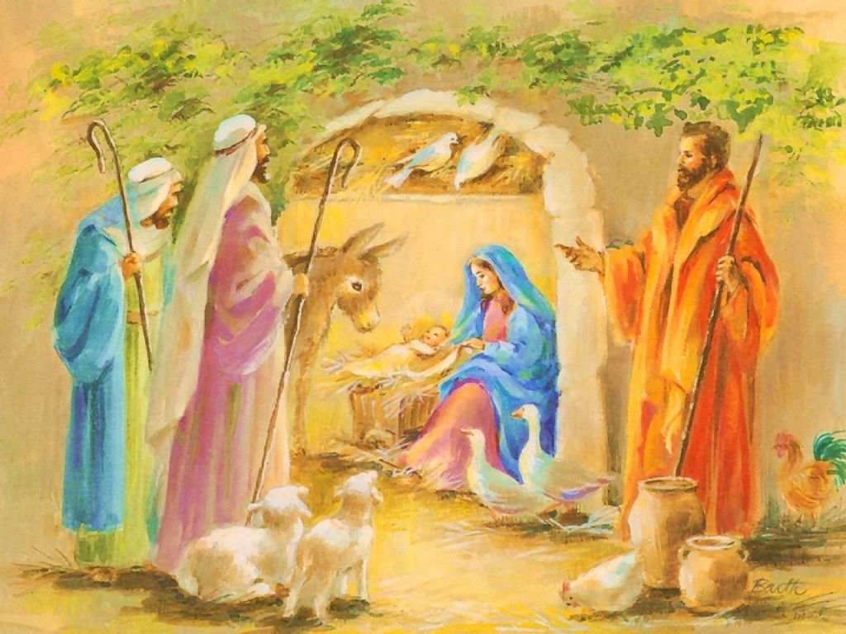
Не в царских палатах, а в убогой пещере, в яслях, лежал Богомладенец. Только Дева Мария и Иосиф оберегали Его покой. Теленок и ослик согревали маленького Христа своим дыханием.

Slide 13
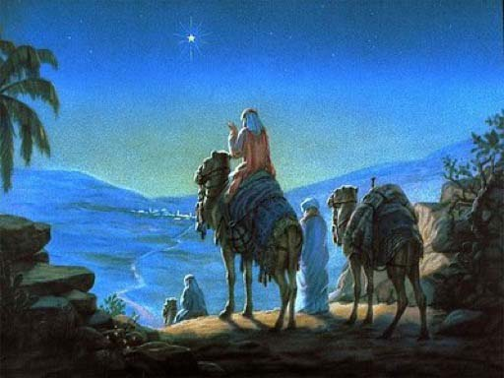
В это время в Иерусалим пришли с востока волхвы – мудрецы-звездочёты. Они спрашивали: «Где родился Царь Иудейский? На востоке мы видели Его звезду и пришли поклониться Ему.»

Slide 14
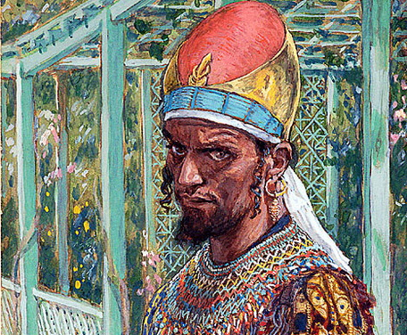
Жестокий царь Ирод испугался, услышав о новорожденном Царе. Он приказал найти Его, задумав убить. Книжники сказали, что, по пророчествам, Христос, Сын Божий, должен родиться в Вифлееме.

Slide 15
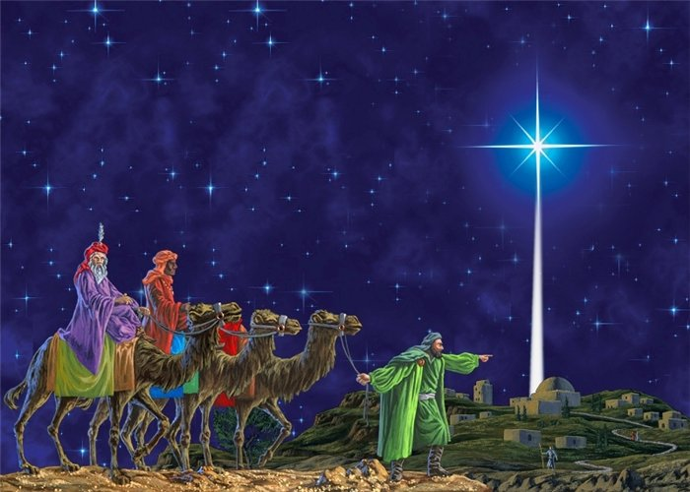
Сев на верблюдов, волхвы двинулись в путь. Звезда, которую они видели на востоке, шла перед ними и остановилась над пещерой, где родился Христос.

Slide 16
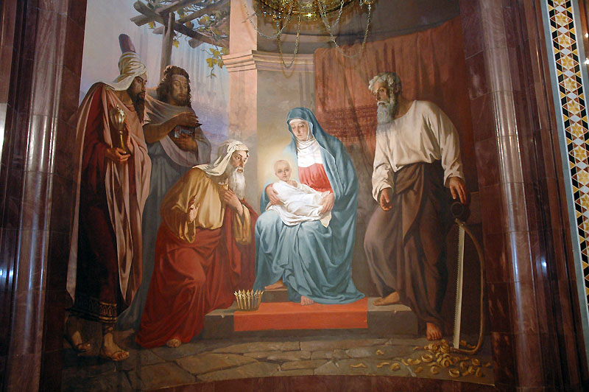
Волхвы увидели Младенца Христа на руках у Божией Матери и поклонились Ему до земли. Они положили у Его ног драгоценные подарки – золото, ладан и смирну.

Slide 17
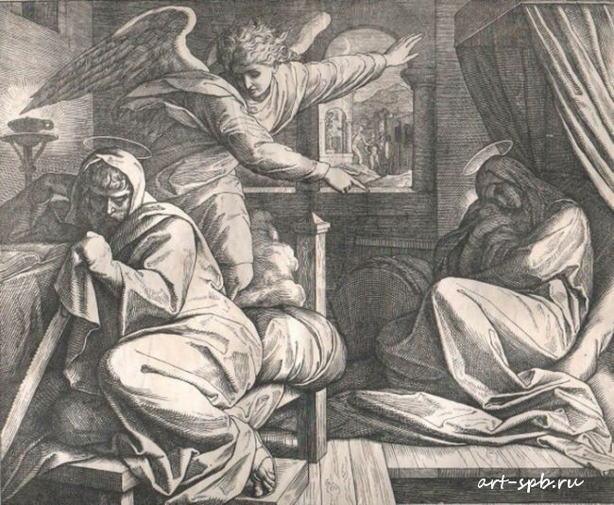
Ангел Божий предупредил Иосифа, что Ирод приказал убить всех младенцев, которые родились в Вифлееме.

Slide 18
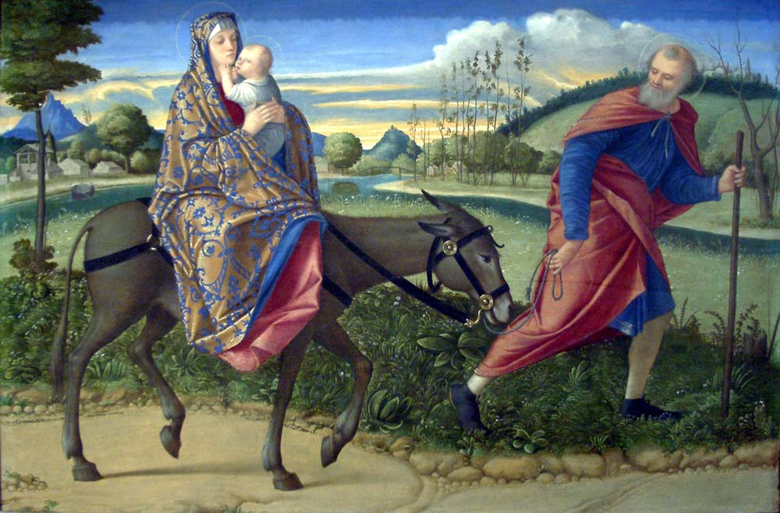
Скрываясь от Ирода, Иосиф и Пресвятая Дева с Сыном бежали в Египет и находились там до смерти золотого царя.

Slide 19
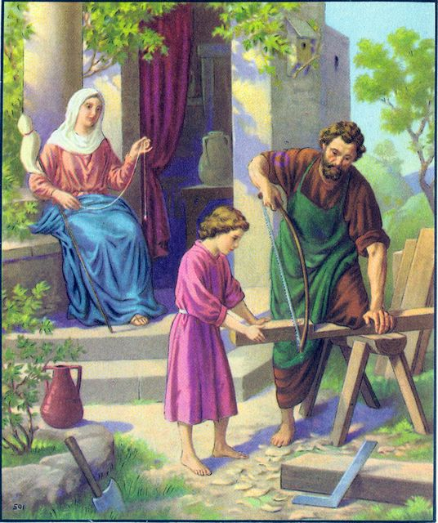
Вернувшись на родину, Святое Семейство поселилось в Назарете. Здесь, до времени Своего явления миру, Иисус Христос пребывал в послушании у Девы Марии и Иосифа, возрастал и укреплялся духом, и благодать Божия была на Нём.

Slide 20
